Slide 1


Slide 2

Organisatie
  Wat moet ik als docent weten?
  Hoe is de structuur van deze wedstrijd?
Inhoud
  Voorbeeldopgaven
  Inzet buiten wedstrijdverband
Ontwikkeling
  Wie zijn betrokken
  Kan ik daar zelf een rol in spelen?

Slide 3

Organisatie

Slide 4
Achtergrond
Financiering door DITP
UvA, Leiden, UU
Universiteit Utrecht doet uitvoerende werk
Ondersteuning vanuit outreach DITP
Inhoudelijk samenwerking met hogescholen voor ontwikkelen vraagstukken en practicum
Samenwerking met ´grote´ olympiade
(Groningen en Utrecht)

Slide 5
Opzet
Toegankelijk voor leerlingen uit 1,2 of 3 HAVO of VWO
Eerste ronde:
  toets met 30 gesloten vragen
  op school afnemen via internet
  935 deelnemers in 2015
Tweede ronde (juni):
  landelijk verspreide locaties (6 locaties)
  practicum
  toets met 30 gesloten vragen
  120 deelnemers
Derde ronde (september):
  open vragen toets
  toets met 30 gesloten vragen
  film met uitwerking
  26 deelnemers

Slide 6
Doorstroom
Eerste ronde naar tweede ronde: per regio de best scorende leerlingen, afhankelijk van het aantal beschikbare plekken.
Tweede ronde naar finale: per locatie de top, daarnaast ‘best of the rest’

Slide 7
Weging finaleronde
Film: 10 punten
Open vragen: 25 punten
Gesloten vragen: 30 punten

Slide 8
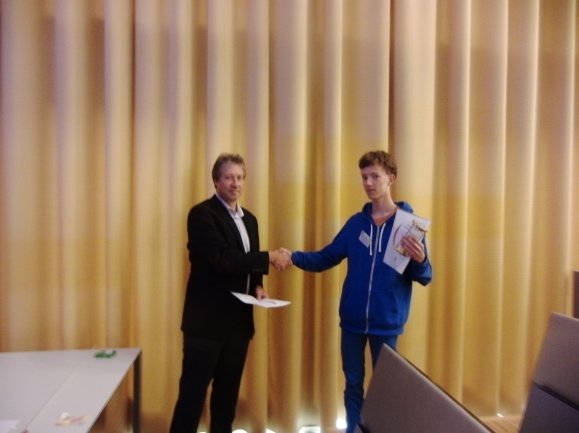
Winnaar 2015
Samuel Klumpers, Stedelijk Gymnasium Utrecht

Slide 9
Tijdpad 2016
Eerste ronde: eind maart
Tweede ronde: begin juni (Utrecht, Leeuwarden, Sittard, …. , …. )
Finale: september, Universiteit Leiden

Slide 10
Streven moeilijkheidsgraad
Voor hele klassen haalbaar
Terugrekenend zou je gemiddeld op een zes moeten uitkomen
De 8-en en hoger gaan door naar een volgende ronde

Slide 11
Moeilijkheidsgraad van de vragen

Slide 12
Moeilijkheidsgraad van de vragen

Slide 13
Verdeling scores
Notes:
Drempel voor volgende ronde ligt op de 20 of 21 (merk op dat we hier de resultaten zien van 435 deelnemers, aan de tweede ronde hebben 120 van de 935 deelnemers meegedaan)

Slide 14
Onderscheidend vermogen van de vragen

Slide 15
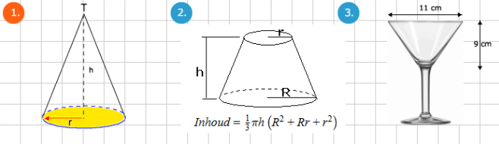
Inhoud

Slide 16
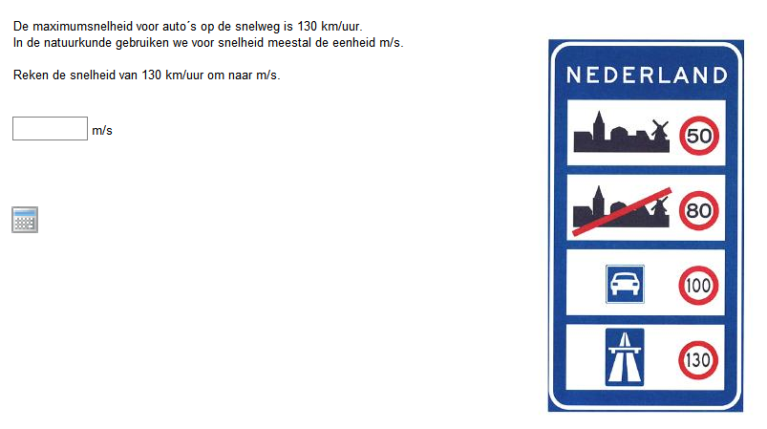
Voorbeeld vraag

Slide 17
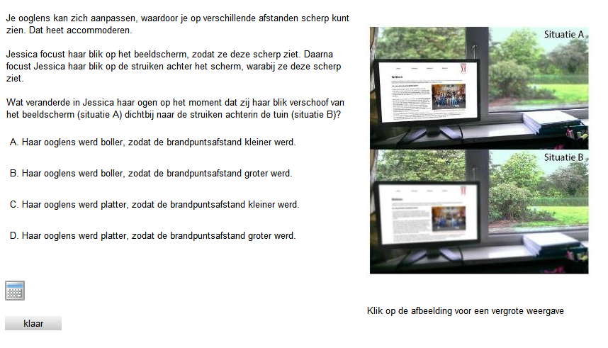
Voorbeeld vraag

Slide 18
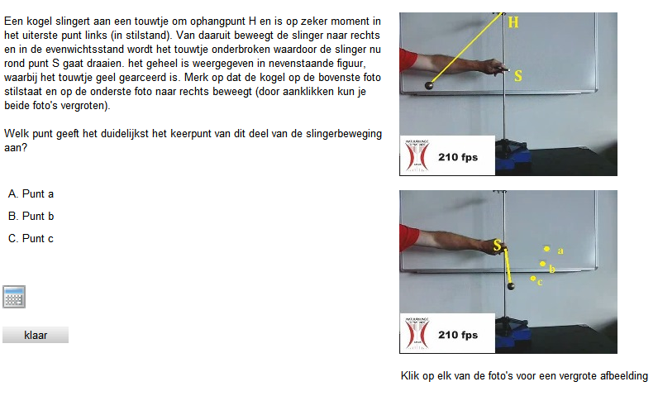
Voorbeeld pittige vraag

Slide 19
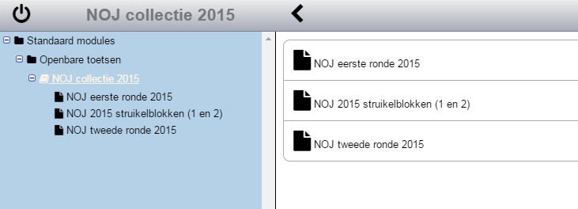
Zelf aan de slag
Toets 1e ronde 2015 (30 vragen)
Toets 2e ronde 2015 (30 vragen)
Struikelblokken uit ronde 1 en 2 van 2015 (15 vragen)
http://ws.fisme.science.uu.nl/dno/leerling/

Slide 20
Maak een toets naar keuze
Individueel of in duo´s via de pc
Bekijk de gesloten vragen
Bekijk het practicum
http://ws.fisme.science.uu.nl/dno/leerling/

Slide 21
Uitwerking op film
25 finalisten
25 filmpjes
Vrije keuze, dus overlap, circa 20 vraagstukken
Uitleg door leeftijdsgenoten

Slide 22
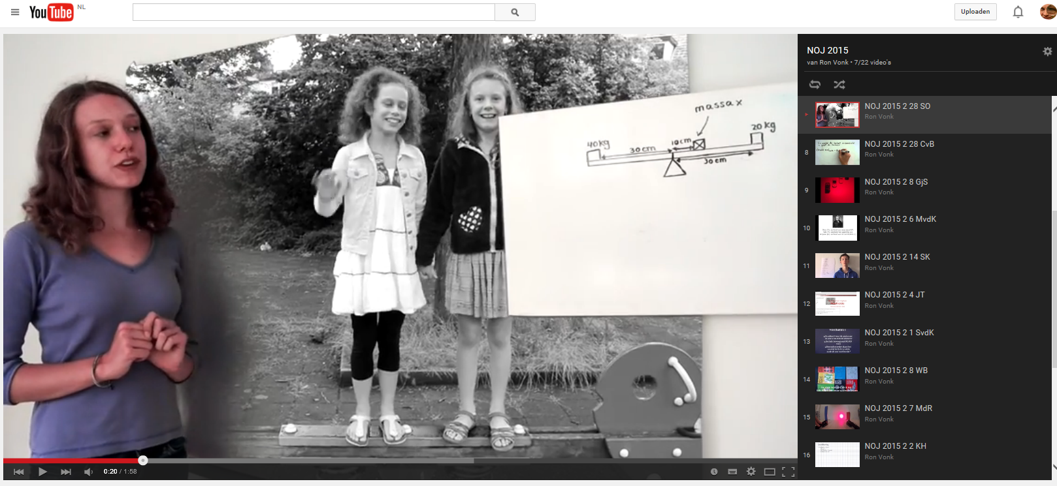
Uitwerking op film
https://www.youtube.com/playlist?list=PLKxLSaROG-SAlK_0I8MZDVpWOmjiqx1tH

Slide 23
Opbrengsten na vijf jaar
450 gesloten vraagstukken
Deeltoetsen per onderwerp
Meer dan 100 uitwerkingen op film
Samenvattingen per domein

Slide 24
Gebruik buiten wedstrijdverband
Oefenen voor wedstrijd volgend jaar
Specifiek vraagstuk als kapstok in een hoofdstuk
Vraagselecties per onderwerp (diagnostische toets eind van een hoofdstuk, voorkennistoets in de bovenbouw)

Slide 25
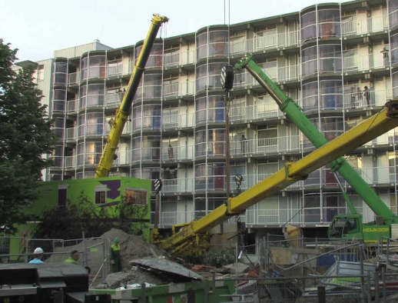
Ontwikkeling

Slide 26
Ontwikkeling
Samenwerking met NHL (Leeuwarden) sinds 2014
Samenwerking met HU (Utrecht) vanaf 2016
Meer samenwerking in overleg

Slide 27
Toetsomgeving
DWO-omgeving (ontwikkelen met java, afnemen zonder java)
Alternatieven voor toetsomgeving in onderzoek

Slide 28
Meedoen?
Vul adreslijst in
Geef aan met hoeveel leerlingen / klassen
Geef aan of je bij de ontwikkeling een rol wilt spelen
Geef aan of je wellicht locatie tweede ronde wilt zijn

Slide 29
Meer weten?
NOJ website: http://www.fisme.uu.nl/nno/noj/index.php
Uitwerkingen door deelnemers:
https://www.youtube.com/playlist?list=PLKxLSaROG-SAlK_0I8MZDVpWOmjiqx1tH
Slinger: http://www.natuurkunde.nl/opdrachten/2985/de-onderbroken-slinger
Water: http://www.natuurkunde.nl/artikelen/3007/water-koken-bij-30-c
Licht gaat branden: http://nvon.nl/sites/nvon.nl/files/vakartikelen/LR_NVOX11_1013_TDS_nr9_2011_def_p%20419-421.pdf

Slide 30
Terugkijken
deze ppt is tot en met
16 december 2015
te downloaden vanaf
http://we.tl/bsFk242jwv

Slide 31
Contact
Ron Vonk
r.d.j.vonk@uu.nl

